Slide 1
Utilizzando dati ISTAT https://www.istat.it/it/ scaricare un set di variabili adatto per un’analisi spaziale della disoccupazione nelle province italiane:
Utilizzando il software R proporre un’analisi preliminare delle variabili scelte
Proporre un’analisi della variabile tasso di disoccupazione utilizzano statistiche descrittive e metodi grafici
Regredire il tasso di disoccupazione provinciale sul set di variabili selezionate (OLS)
Costruire una matrice dei pesi spaziali di contiguità binaria
Costruire una matrice dei pesi spaziali basata sulla distanza Euclidea
Verificare la presenza di autocorrelazione spaziale globale e locale utilizzando l’indice di Moran, Moran Scatter Plot e LISA
Calcolare l’indice di autocorrelazione globale C di Geary
Stimare i modelli spaziali SAR, SEM e confrontare i risultati con quelli ottenuti dal modello OLS
Stimare i modelli spaziali SAC, SDEM, SLX, SDM e GNS
Effettuare la scomposizione gli effetti totali in effetti diretti e indiretti per i modelli: SLX, SDEM, SAR, SAC, SDM

Slide 2
Introduzione
Obiettivo
Dati
Fonte
Variabili

Slide 3
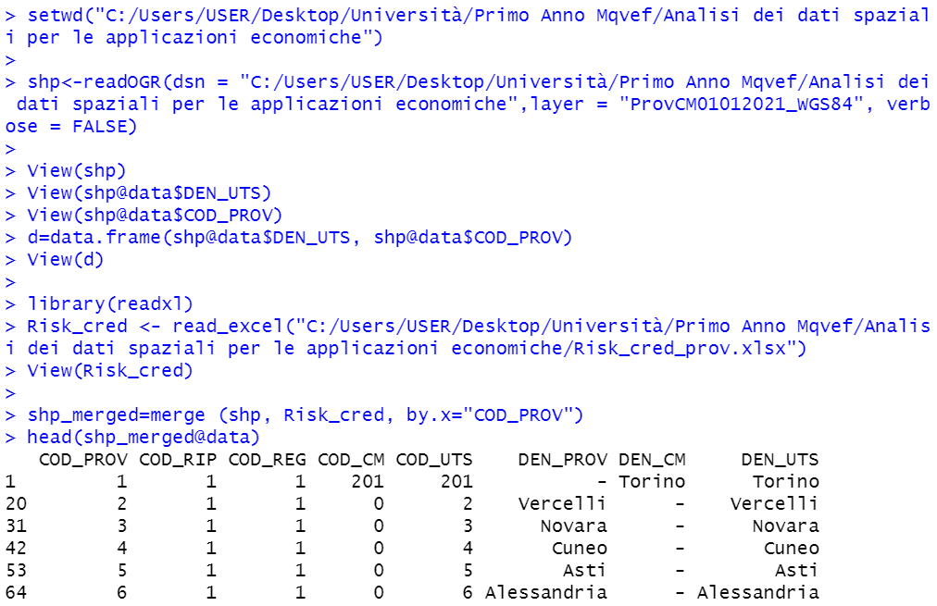
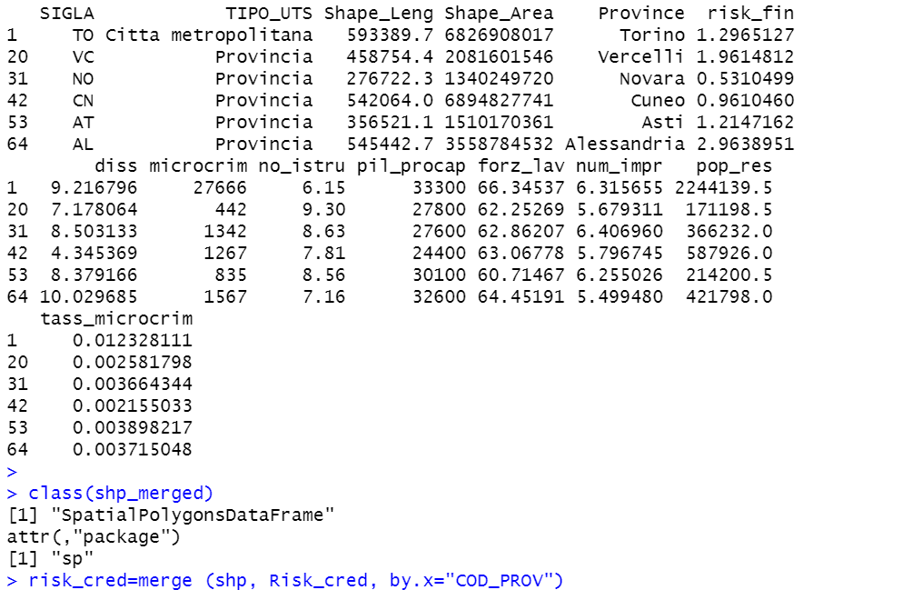
Fase preliminare in R

Slide 4
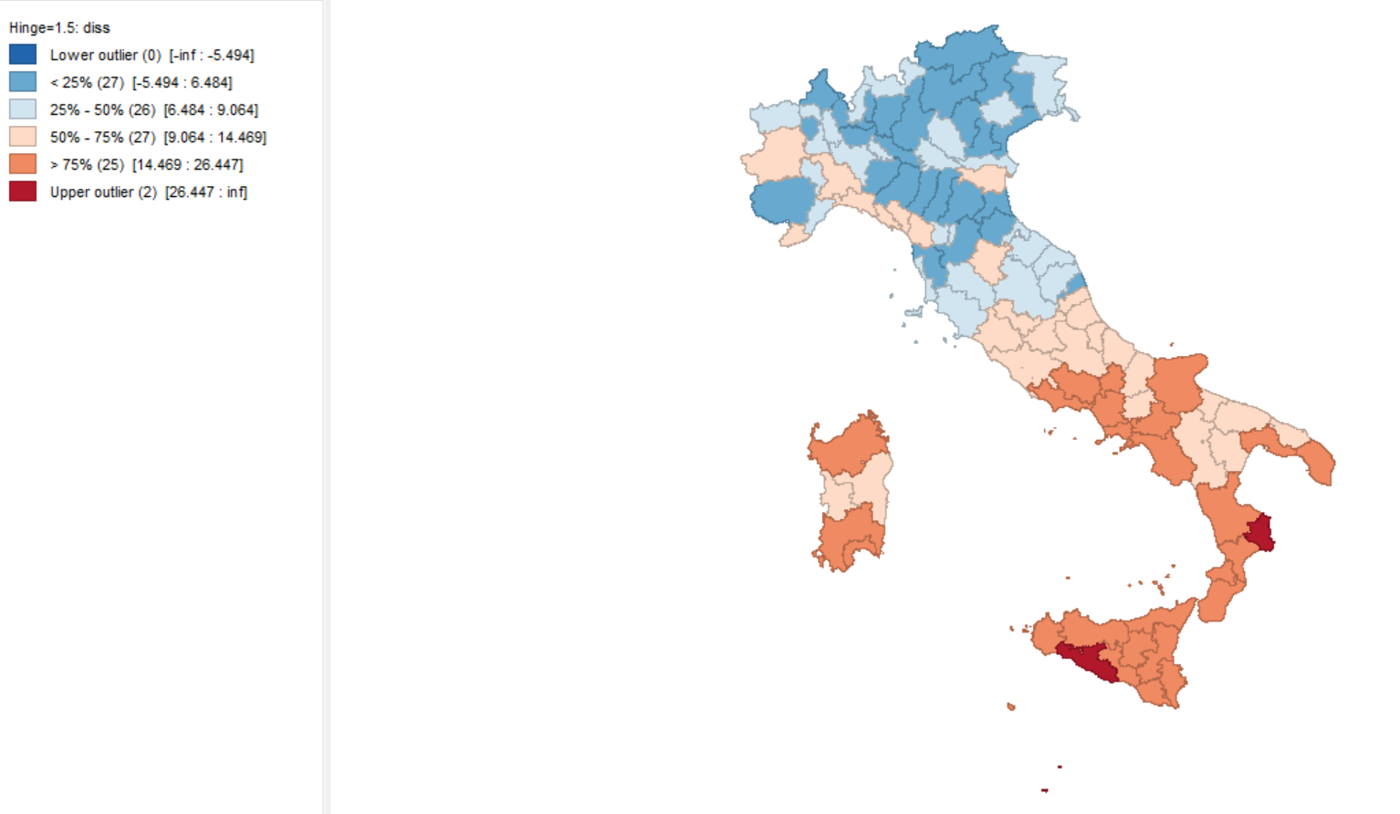
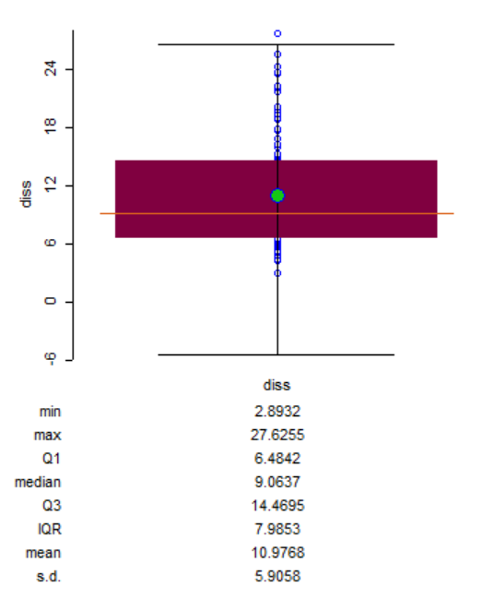
Tasso di disoccupazione: box-plot

Slide 5
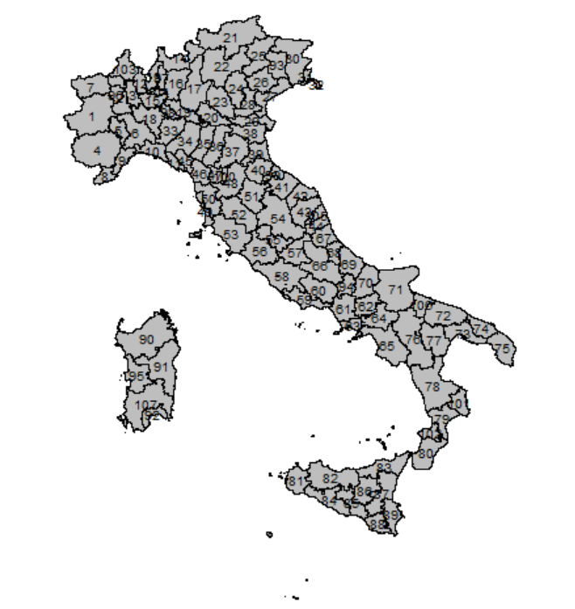
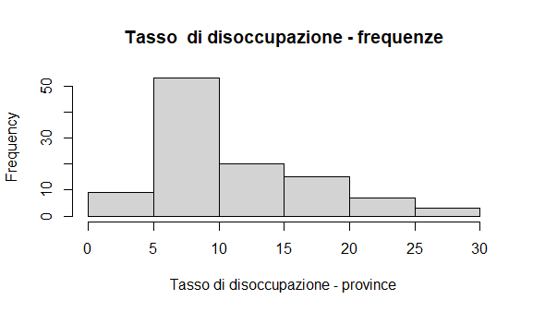

Slide 6
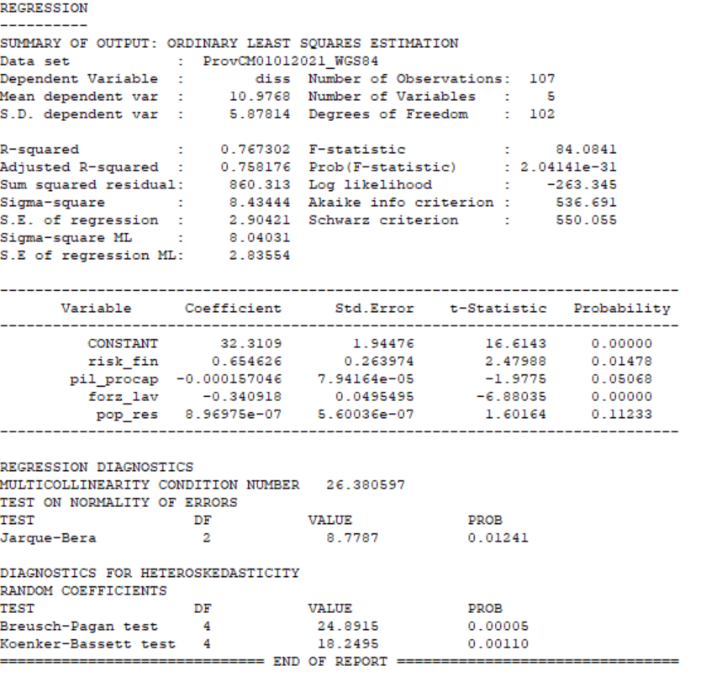
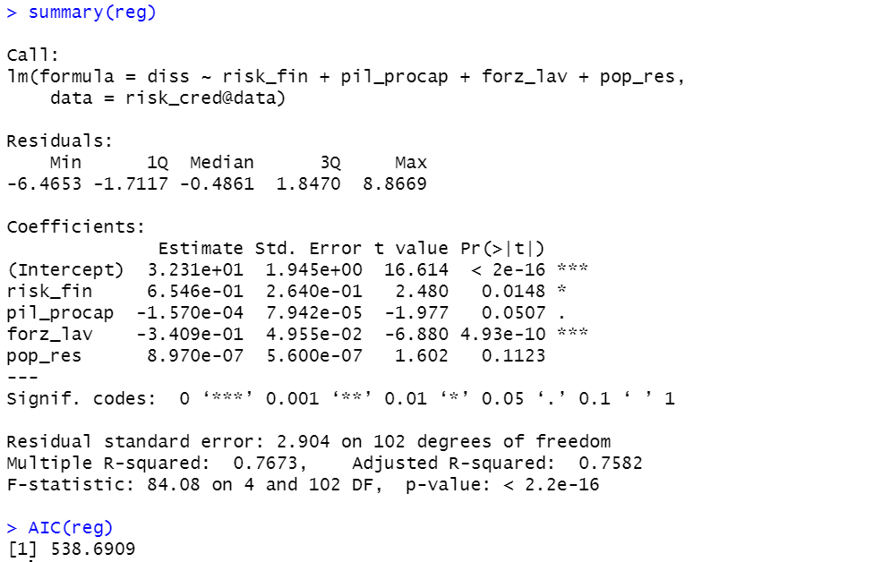
Regressione lineare (OLS)

Slide 7
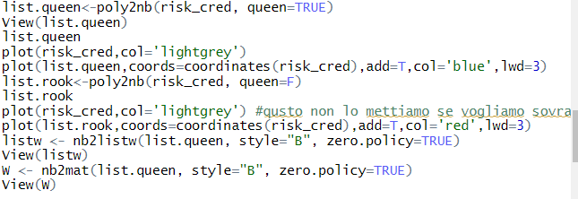
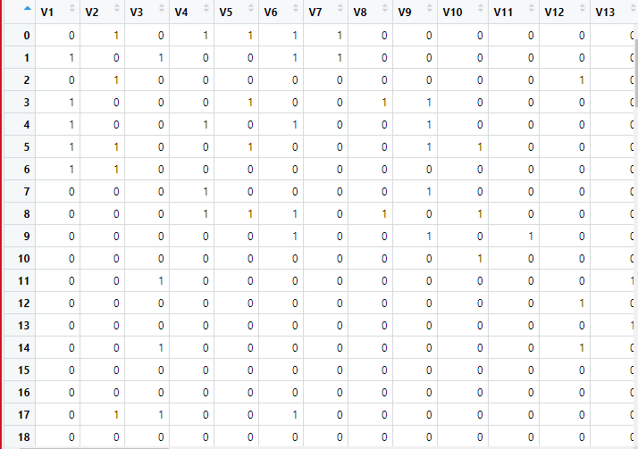
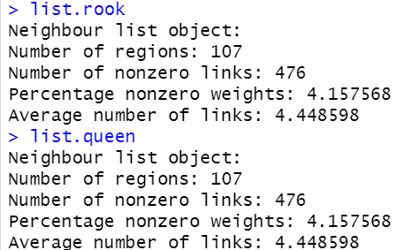
Matrici di contiguità di I grado
In figura – stile B (binario)

Slide 8
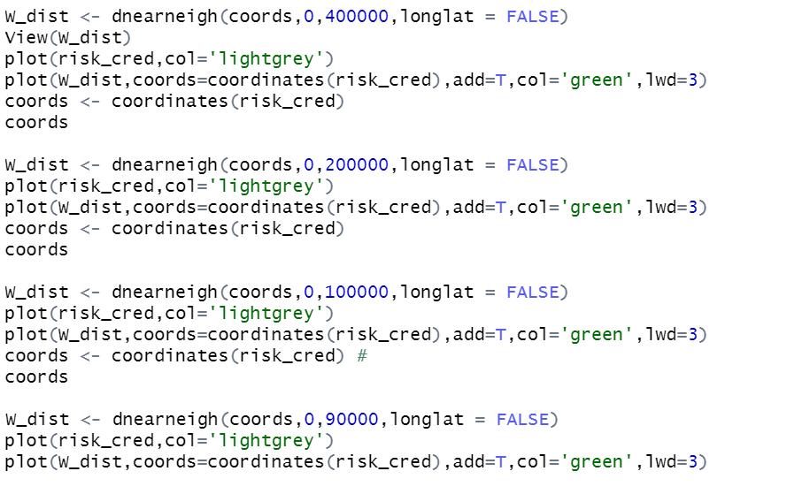
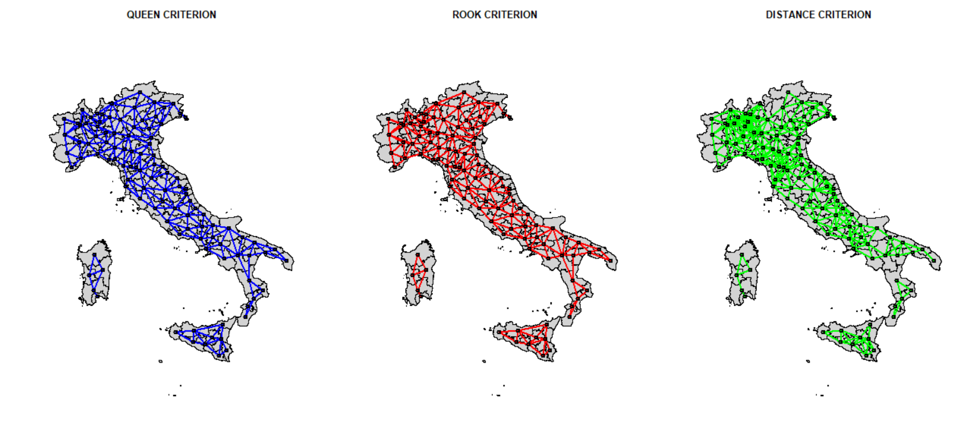
Matrici basate sulla distanza euclidea

Slide 9
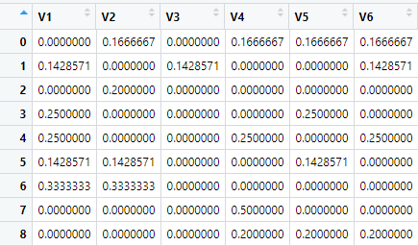
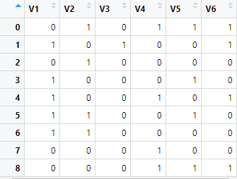
Matrice dei pesi spaziali
Matrice dei pesi – stile W
Matrice dei pesi – stile B

Slide 10
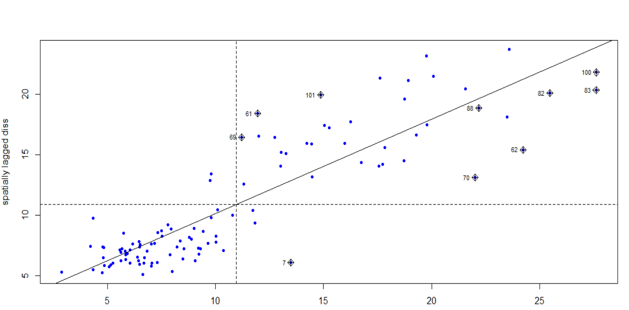
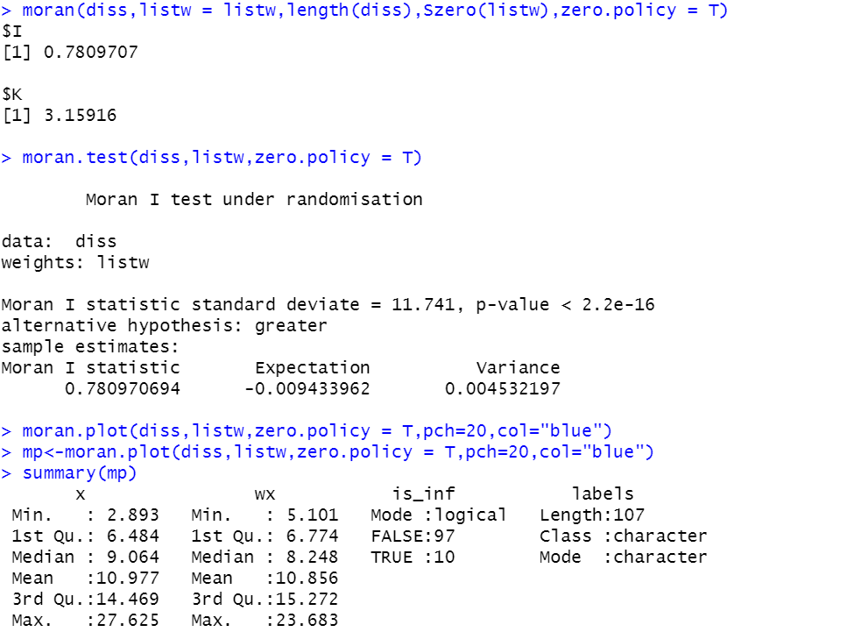
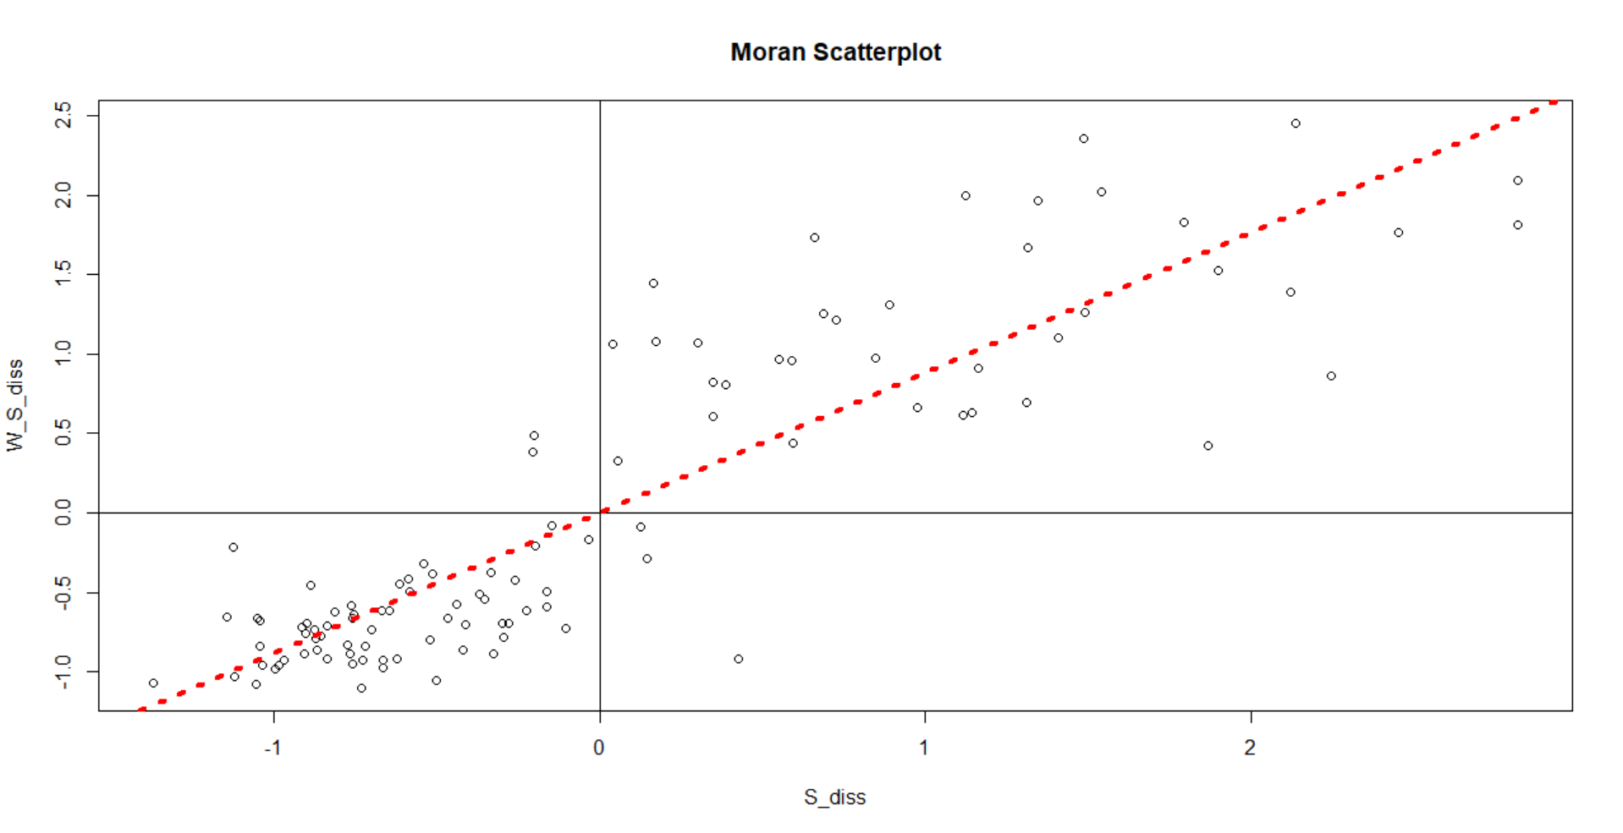
Indice i di moran

Slide 11
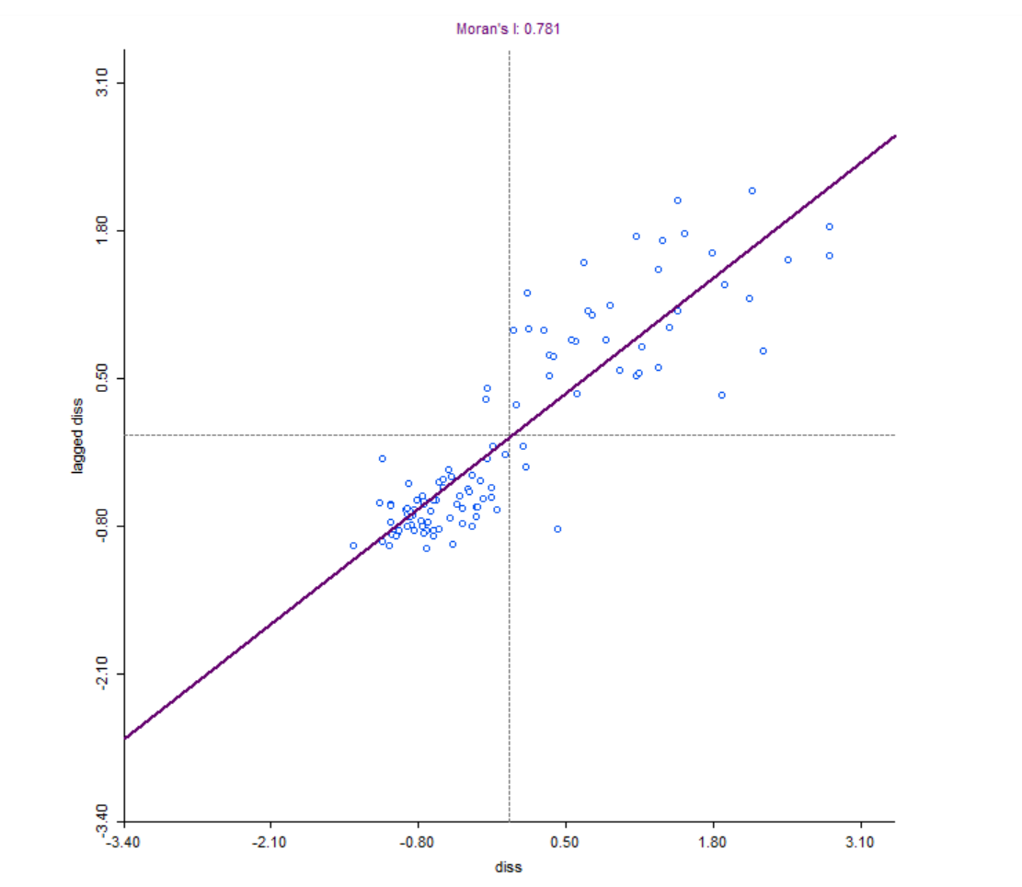
MORAN SCATTERPLOT - GEODA

Slide 12
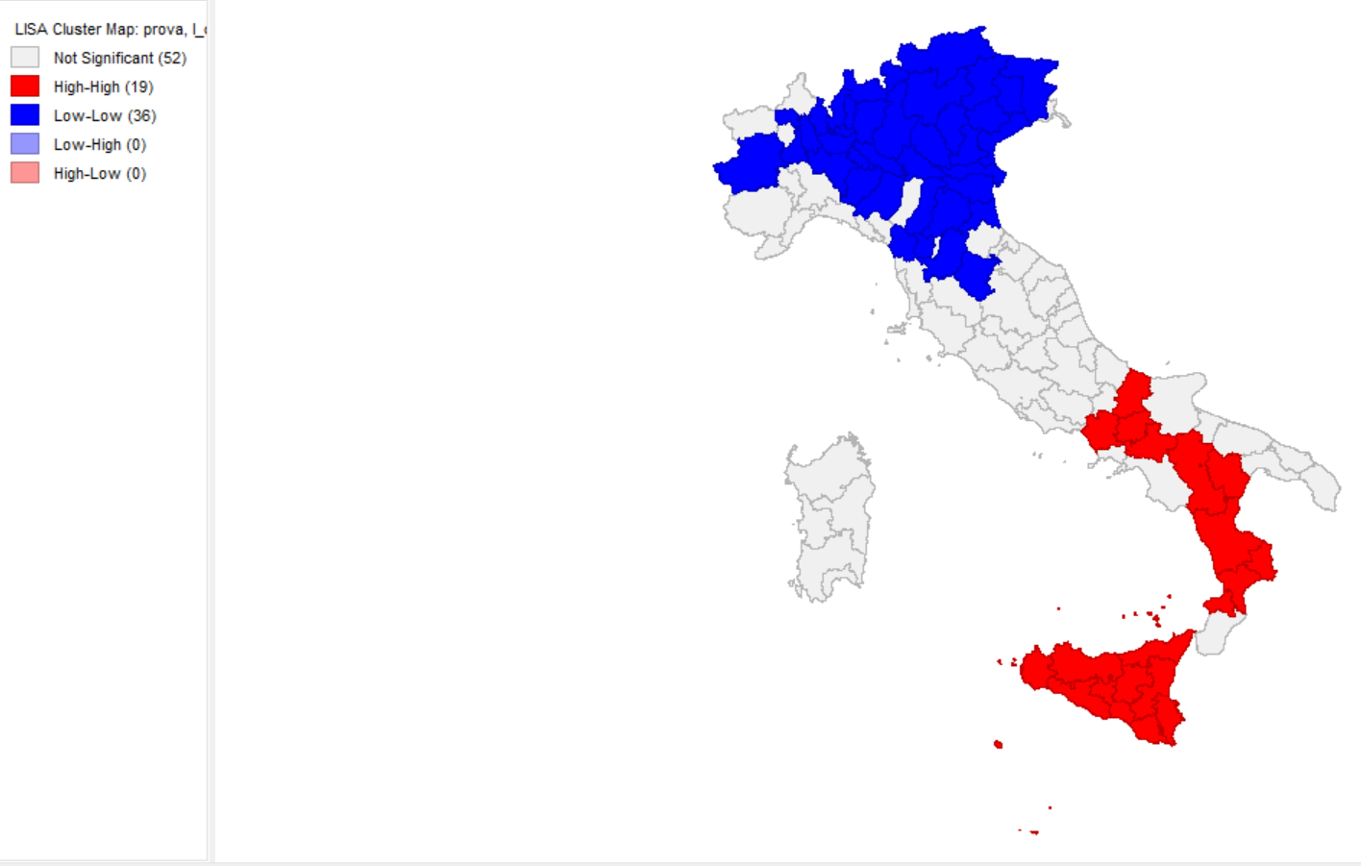
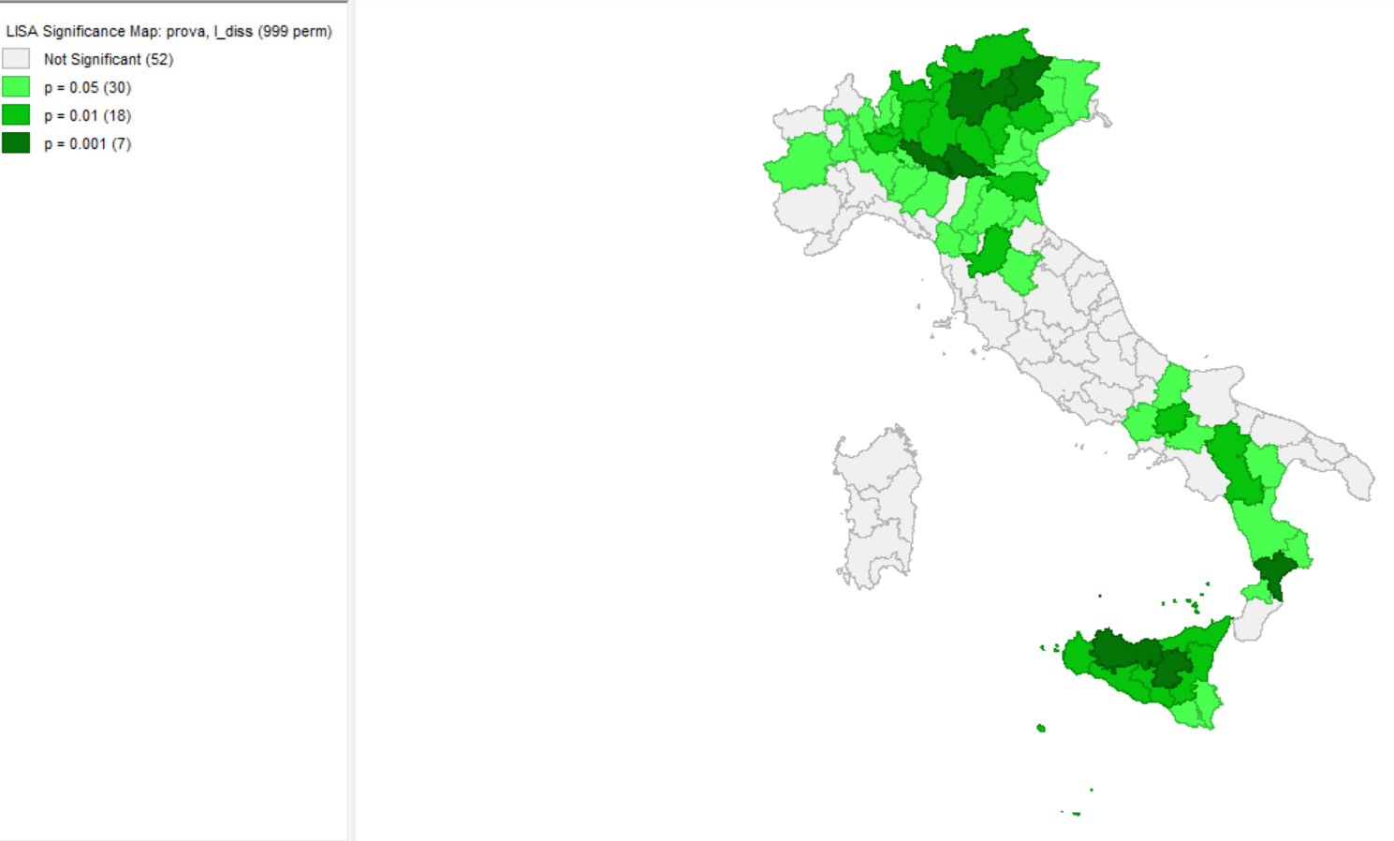
LOCAL MORAN (LISA)

Slide 13
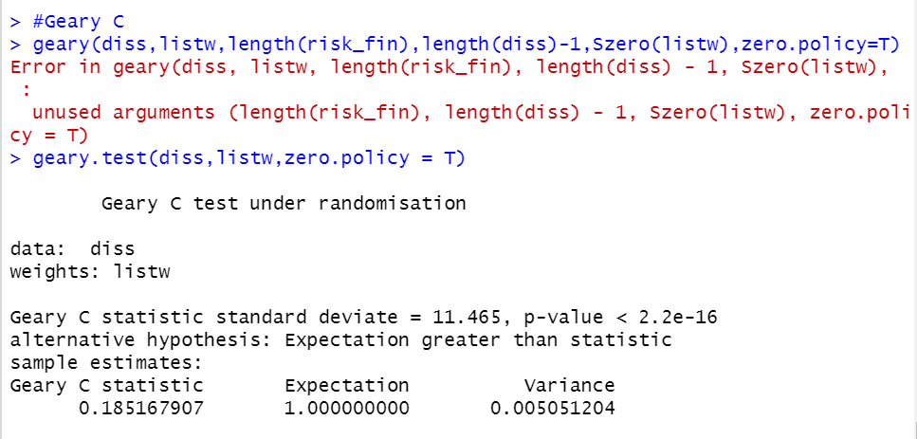
Indice C di geary

Slide 14
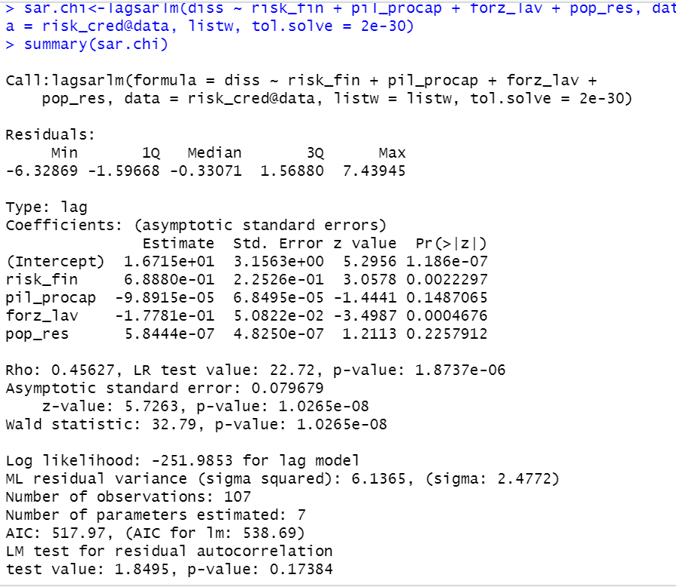
Spatial autoregressive model (SAR)
𝛾=𝜌WY+α$1_{N}+$Xβ+𝜀

Slide 15
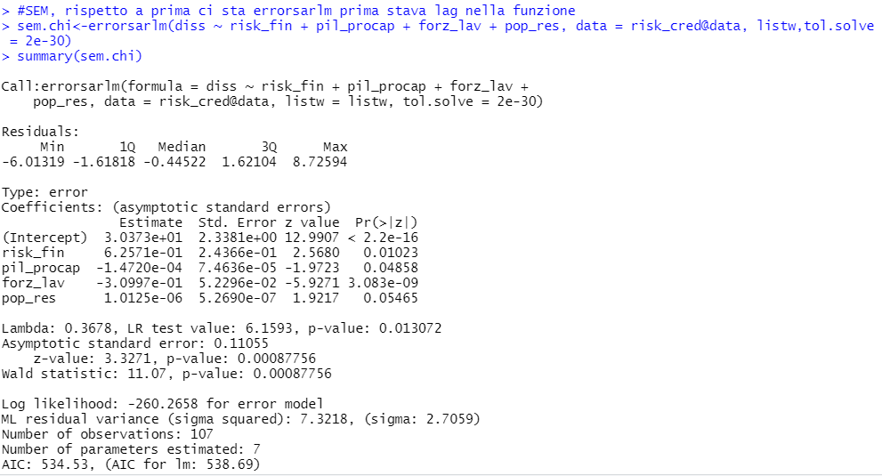
Spatial error model (SEM)
𝛾=α$1_{N}+$Xβ+u u=𝜆Wu+𝜀

Slide 16
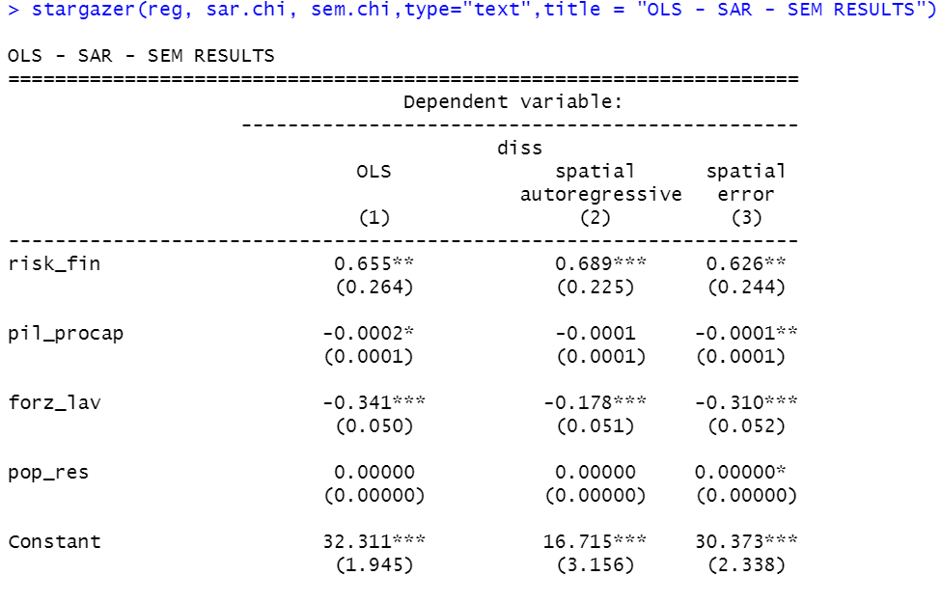
CONFRONTO OLS SAR SEM

Slide 17
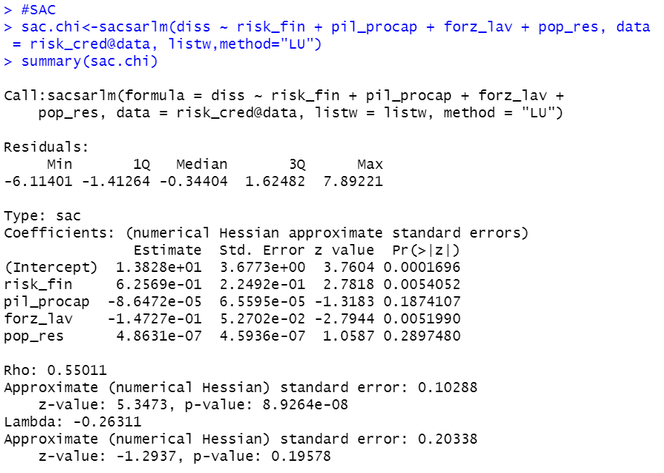
Spatial autoregressive confused (SAC)
𝛾= 𝜌WY+ α$1_{N}+$Xβ+u u=𝜆Wu+𝜀

Slide 18
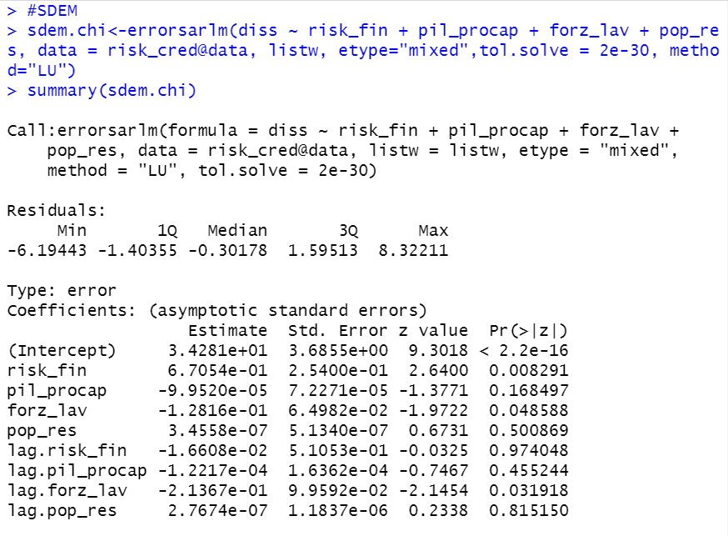
Spatial Durbin error model (SDEM)
𝛾 = α$1_{N}+$Xβ+WX𝜃+u u=𝜆Wu+𝜀

Slide 19
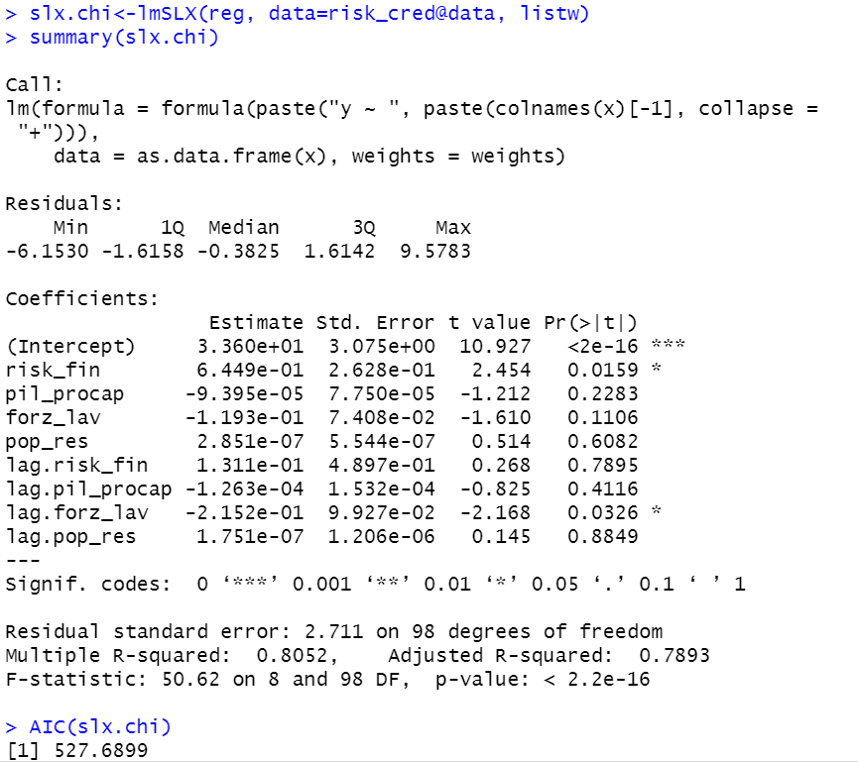
Spatial lag X(SLX)
𝛾 = α$1_{N}+$Xβ+WX𝜃+𝜀

Slide 20
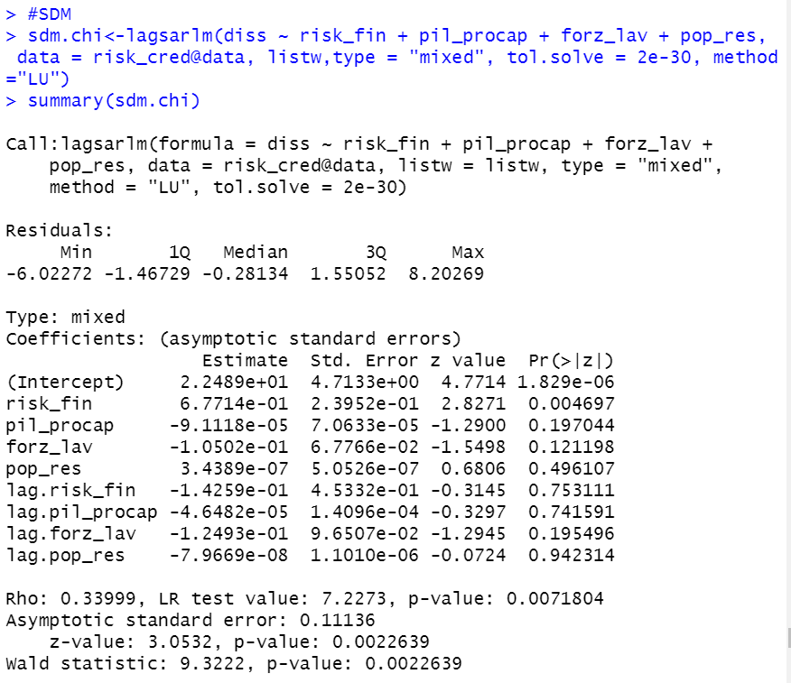
Spatial Durbin model (SDM)
𝛾= 𝜌WY +α$1_{N}+$Xβ+WX𝜃+𝜀

Slide 21
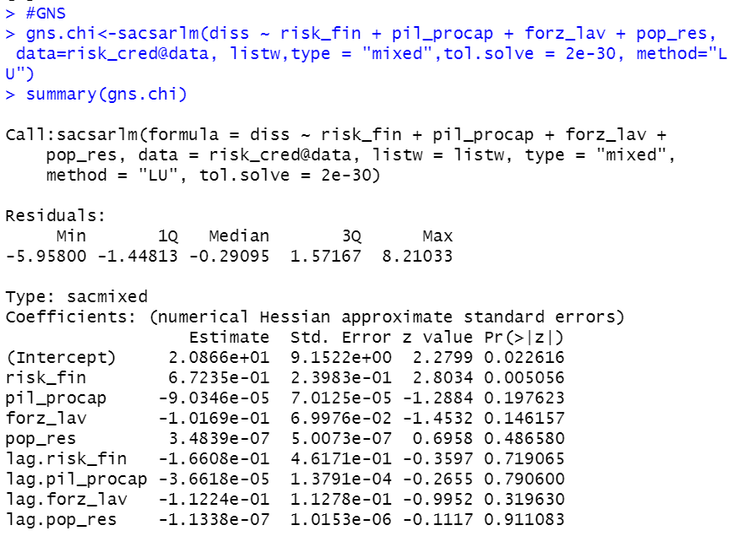
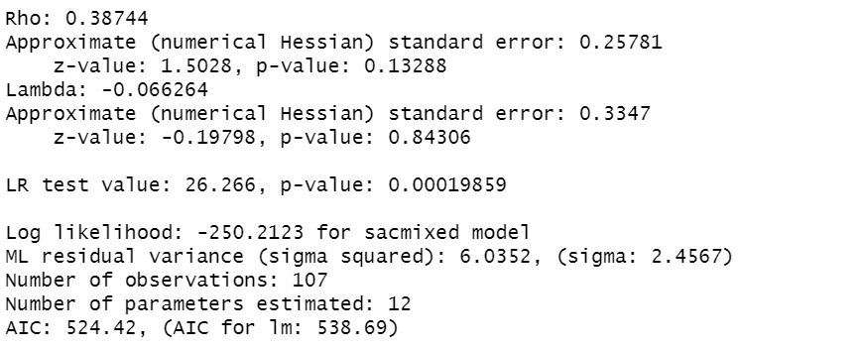
General nesting spatial model (GNS)
𝛾 = 𝜌WY +α$1_{N}+$Xβ+WX𝜃+u u=𝜆Wu+𝜀

Slide 22
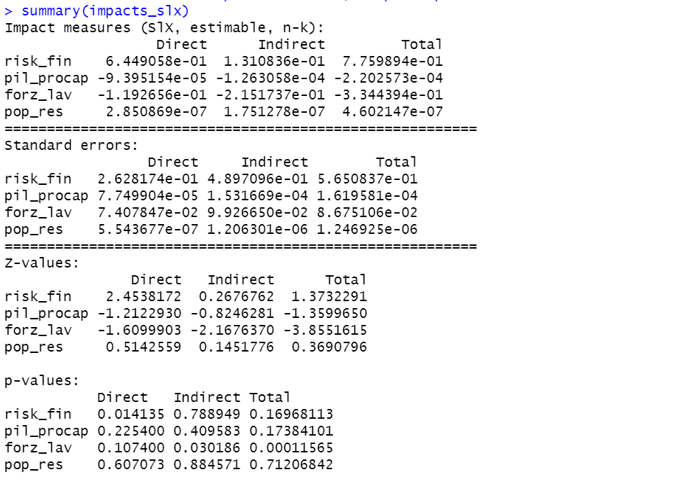
Effetti diretti e indiretti SLX

Slide 23
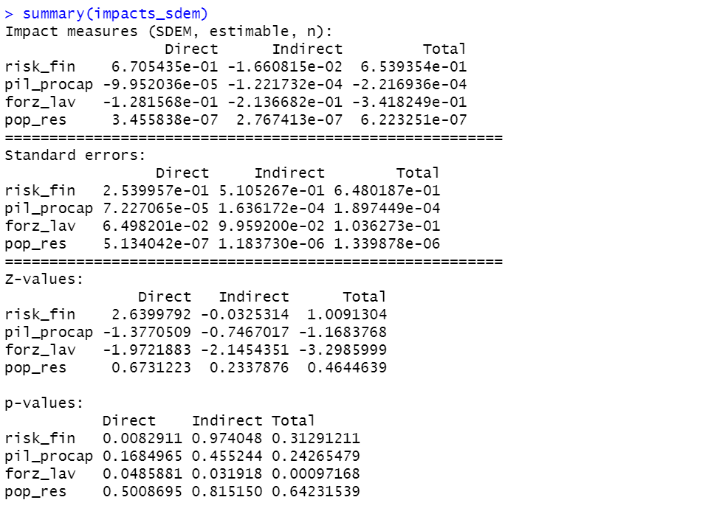
Effetti diretti e indiretti – SDEM

Slide 24
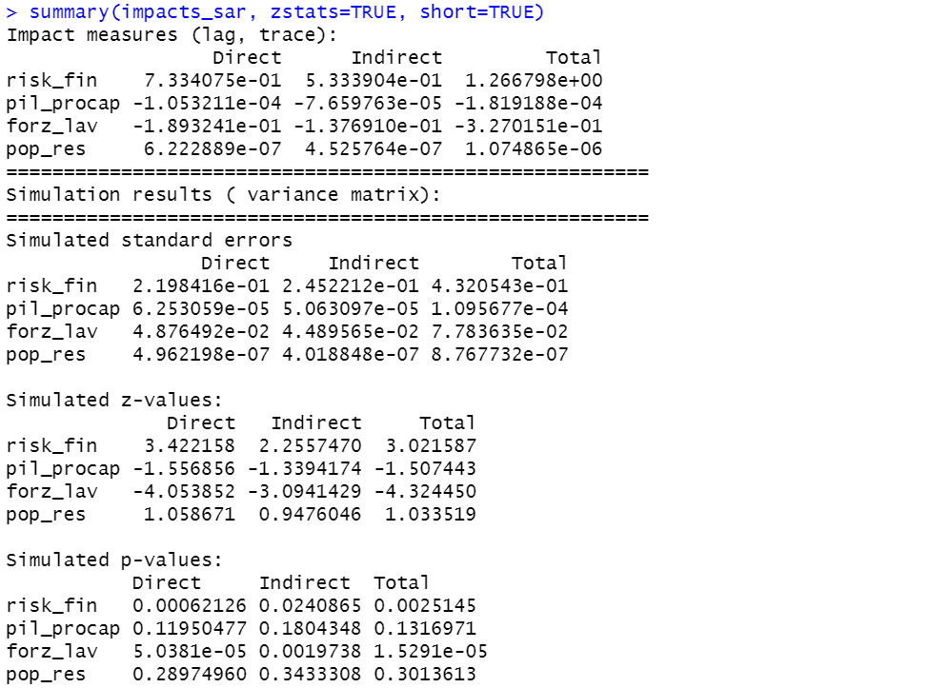
Effetti diretti e indiretti – SAR

Slide 25
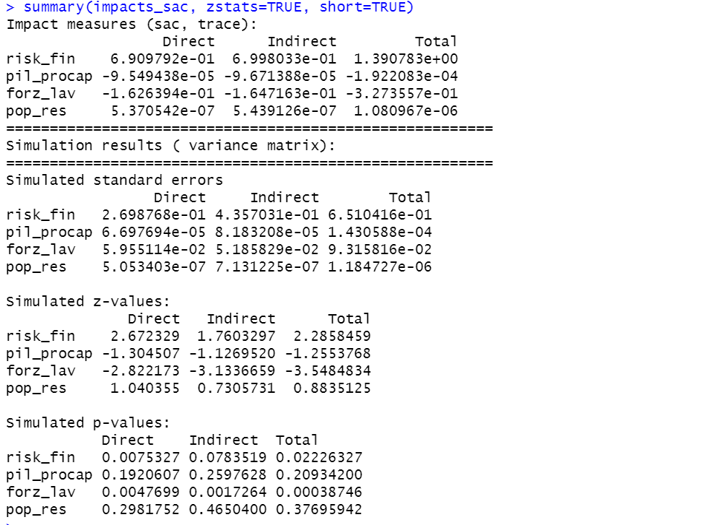
Effetti diretti e indiretti – SAC

Slide 26
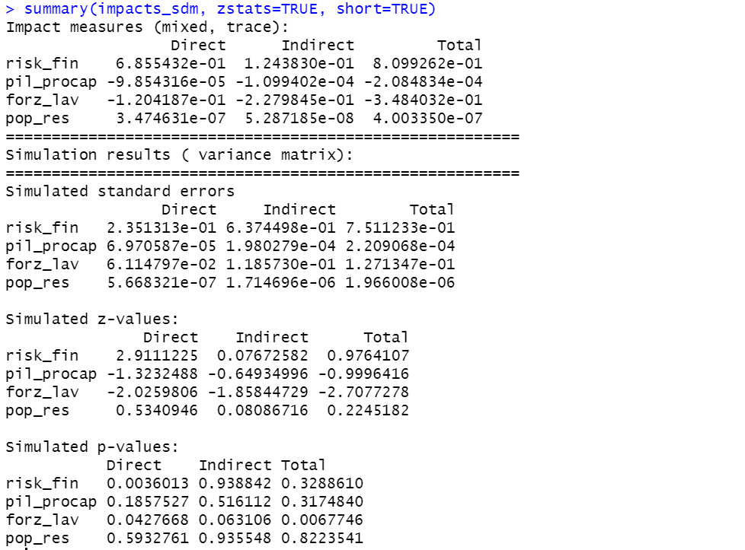
Effetti diretti e indiretti – SDM

